Slide 1
Spatial Propagation Network
空间传播网络
By 树春

Slide 2
一些网络
FCN
DeepLab
PSPNet
改进卷积
Dilation Conv,Deformable Conv

Slide 3
Raw pixel VS pairwise similarity
转化一个2d图，到一个新的图（良好特性--分割好的细节图）
SPN等价于standard anisotropic diffusion process.经过laplacian matrix转化。

Slide 4

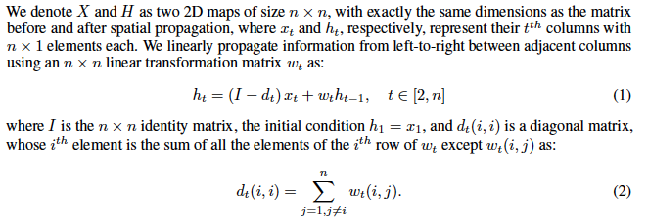
Linear propagation as spatial diffusion

Slide 5
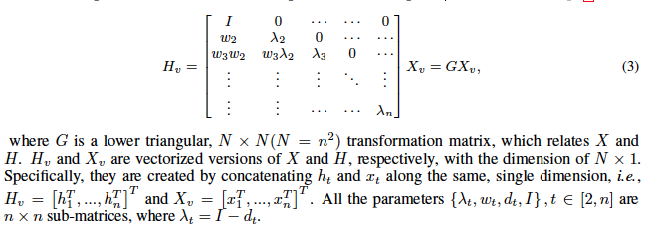
Linear propagation as spatial diffusion

Slide 6
定理
定理1
GG的每一行元素合起来等于1
定理2
对于演化矩阵{U}_{T}，有∂_{T}U=−LU，L是拉普拉斯矩阵，D是degree矩阵，A是affinity matrix。 定理2证明了 (1)是一个标准的扩散过程，L定义了空间传播，A邻接矩阵描述了两个点之间的相似程度。所以学习A和学习ω是一样的。关键在于怎么让深度学习网络学习邻接矩阵。

Slide 7
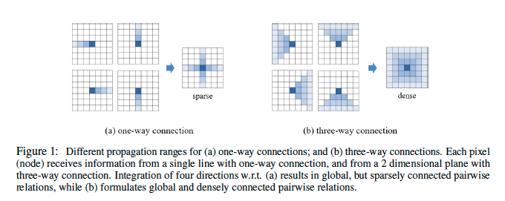
Learning data-driven affinity

Slide 8

One way connection
通过四个方向上进行linear propagation,spatial context信息融合到最终结果
h_{k,t} 第t个column第k个pixel propagate 后结果,x_{k,t} 原始位置输出结果,p_{k,t}从左到右的affinity.

Slide 9
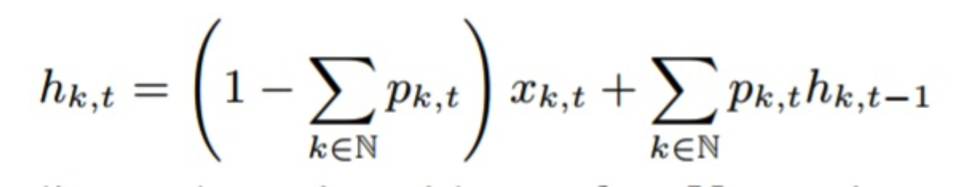
Three-way connection

Slide 10
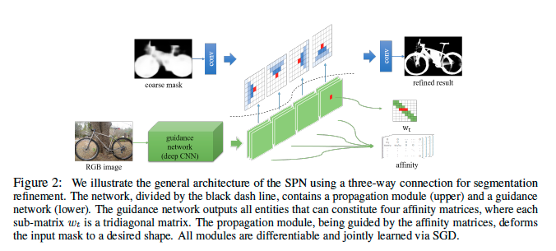

总体框架
一个deep CNN输出transformation matrix
一个线性传播module,输出propagation结果
$n×n×c→n×n×cx\left(3×4\right) 3个scalar$，4个方向

Slide 11
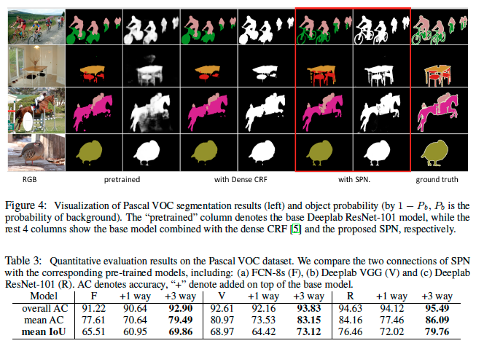
一些结果

Slide 12
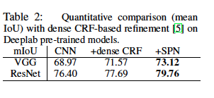
方法比对

Slide 13
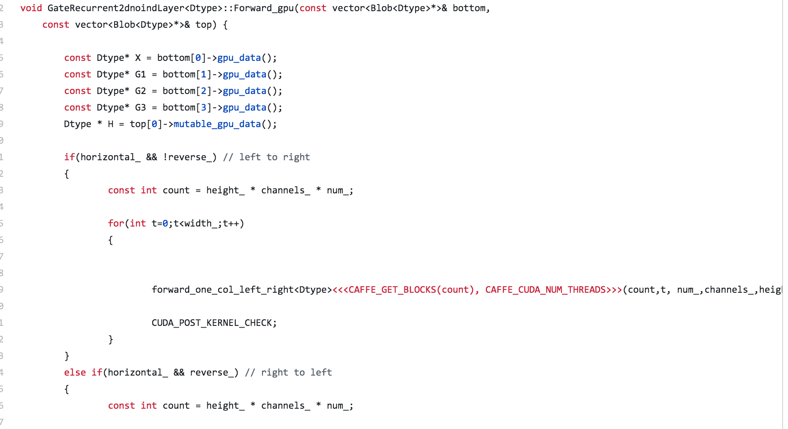

Slide 14
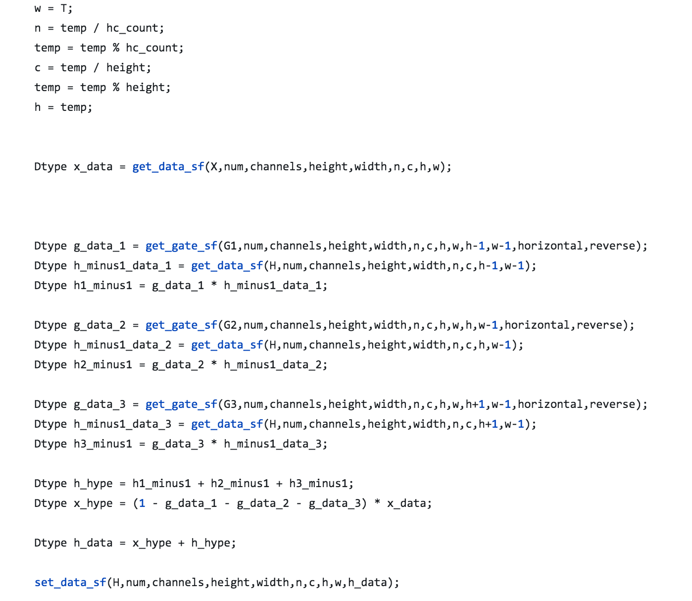
__global__ void forward_one_col_left_right(const int count, int T, int num,int channels, int height, int width,const Dtype* X, const Dtype* G1, const Dtype* G2,const Dtype* G3, Dtype* H, bool horizontal, bool reverse) {

Slide 15
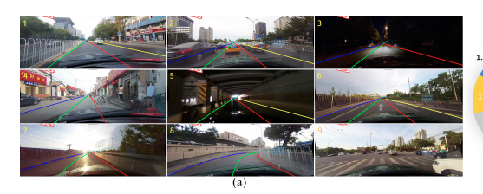
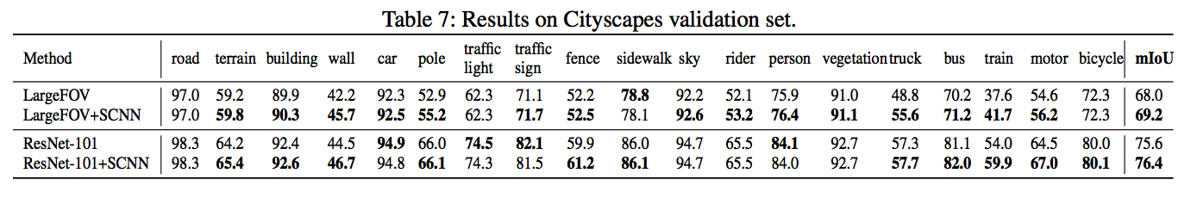
已经被人用起来了
Spatial As Deep: Spatial CNN for Traffic Scene Understanding

Slide 16
借用传统的一些人工定向方法插入到现有deep的pipeline中来增强我们对某些问题的先验知识。比较著名的例子有STN，去对常见的affine transformation进行了构建；warp module，将在optical flow中常用warp操作引入了deep pipeline中，从而启发了一大批相关工作。

